Slide 1

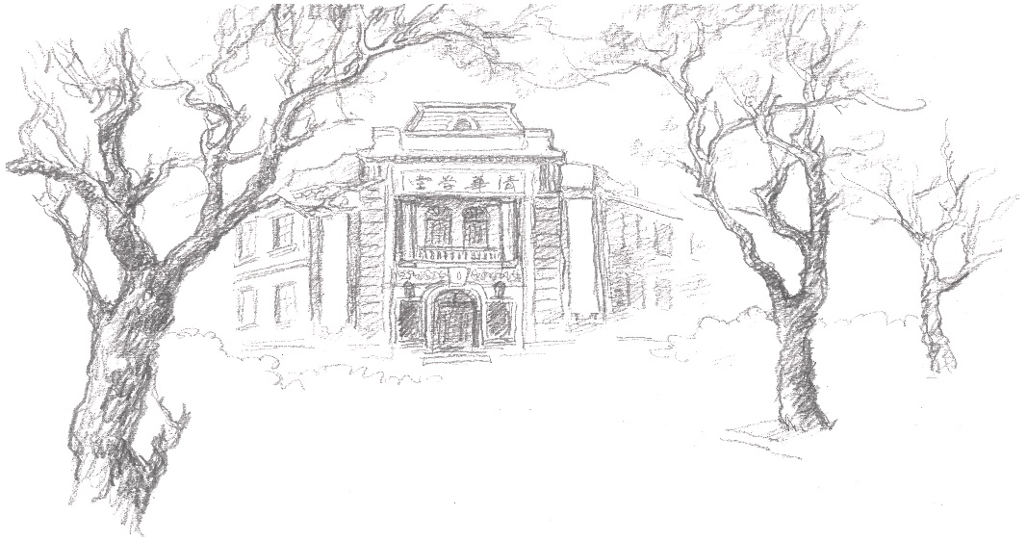
计算机原理与系统 03 信息的表示I 整数Part2
范静涛 | fanjingtao@tsinghua.edu.cn
1

Slide 2
C/C++整型的计算

Slide 3
位移操作符
规则1：两个运算数均为整数类型
规则2：两个运算数可能都需要“整型提升”
规则3：结果类型为“promoted left operand type ”
规则4：右操作数<0，或者≥“promoted left operand type ”位数，行为是UB（undefined behavior）
Undefined Behavior无定义：。标准没要求，可能导致错误或奇怪结果，具体编译器自行实现
Unspecified Behavior未明确：。标准提不低于两种选择，编译器自行选择，不需要提供文档说明如何实现
Implementation-defined Behavior实现定义：未明确行为的一种，但需要提供如何实现的文档说明

Slide 4
位移操作符
左移：<< 右面填0
w位（w/8字节）整数 << 1
无符号数：利用B2U做变换
①x_{i}变成x_{i+1，}x₀设为0
②对w+1位，截取低w位
B2U(x)_{w+1}值是原来的2倍
B2U(x)_{w}值是B2U(x)_{w+1} MOD 2^{w}
无符号左移1位，值×2，取模

Slide 5
位移操作符
左移：<< 右面填0
w位（w/8字节）整数 << 1
有符号数：先当做无符号数利用B2U和U2T做变换
①x_{i}变成x_{i+1，}x₀设为0
②对w+1位，截取低w位
③U2T(B2U)求值
B2U(x)_{w+1}值是原来的2倍
B2U(x)_{w}值是B2U(x)_{w+1} MOD 2^{w}
（原无符号值×2，取模）
或
（原无符号值×2，取模）-2^{w}
有符号左移1位，值为

Slide 6
位移操作符
右移：>> 左面填?
无符号数：填0，对应逻辑右移
有符号数：填符号位，对应算数右移？？？
但是，有符号数负数右移行为是实现定义行为
大多数C/C++，右移结果类型与左操作数类型相同
无符号数多次右移的结果： 0
有符号数多次右移的结果：-1

Slide 7
加减法
其实没有减法，加法也不管有无符号，不论原码补码，只是位组运算
x
操作数: w 位
• • •
+
y
• • •
真实和: w+1 位
x + y
• • •
丢弃进位: w 位
Add_{w}(x , y)
• • •
Add₄(x , y)
整数加法的真实值
4-bit 整型数 x, y
计算真实值Add₄(x, y)
和随x和 y线性增加
表面为斜面形

Slide 8
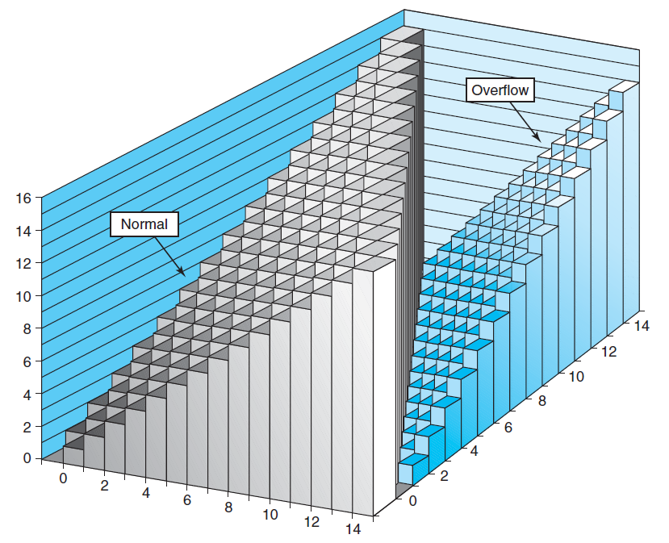
加减法
无符号加法
当真实和≥2^{w}时溢出
最多溢出一次
2^{w+1}
2^{w}
0

Slide 9
加减法
为什么是w-1而不是w？溢出时，＋/-多少？
有符号加法
当真实和≥2^{w-1}时或＜-2^{w-1}溢出
最多溢出一次

Slide 10
加减法
有符号加法
当真实和≥2^{w-1}时或＜-2^{w-1}溢出
最多溢出一次
判断是否超范围：
X_{h}!=Y_{h} 或者 X_{h}==Y_{h}==Z_{h} 则正常
X_{h}==Y_{h}!=Z_{h} 则溢出

Slide 11
整数乘法
注意1：两个运算数均为整数类型
注意2：两个运算数可能都需要“整型提升”
注意3：结果类型为“promoted operand type ”
所以 ：并不存在有符号×无符号乘法

Slide 12
int a;
int b;
long long Product = a * b;
//能否获得更精确的值？
整数乘法
理论上：2个w位整数的真实乘积需要2w位
x
操作数: w 位
• • •
*
y
• • •
真实乘积: 2w位
x · y
• • •
• • •
无符号数，最多可达 2w 位
结果范围: 0 ≤ x * y ≤ (2^{w} – 1) ² = 2^{2w} – 2^{w+1} + 1
有符号最小值 (负数)，最多需要2w-1 位
结果范围: x * y ≥ (–2^{w–1})*(2^{w–1}–1) = –2^{2w–2} + 2^{w–1}
有符号最大值(正数)，最多需要2w 位
结果范围: x * y ≤ (–2^{w–1}) ² = 2^{2w–2}
实际中：2个w位整数乘法结果，仍为w位
丢弃 w 位: 保留低w 位
Mult_{w}(x , y)
• • •

Slide 13
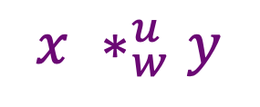
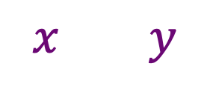
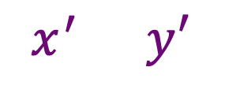
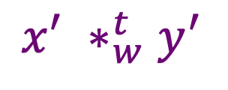
整数乘法
无符号
无符号 的值：(x · y) mod 2^{w}
$$x ∗_{w}^{u}y$$
原理：先得到x和y的真实乘积值
再截断到w位
mod 2^{w}表示截断后的无符号值
运算数和结果均为w位
$$x y$$
同码不同值
$$x^{′} y′$$
有符号
有符号 的值：U2T((x · y) mod 2^{w} )
$$x′ ∗_{w}^{t}y′$$
运算数和结果均为w位
整数乘法运算，位操作逻辑一样，不区分有无符号
为什么？？？

Slide 14
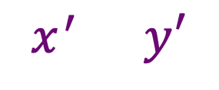
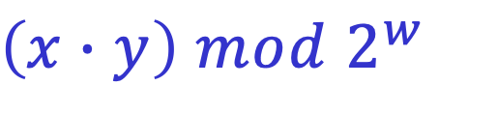
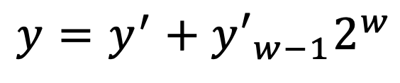

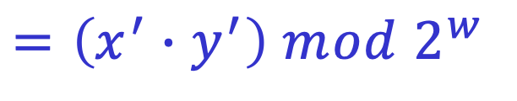
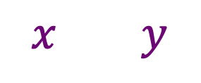
整数乘法
$$x y$$
$$x=x^{′}+{x′}_{w−1}2^{w}$$
同码不同值
T2U和U2T
$$x^{′} y′$$
$$y=y^{′}+{y′}_{w−1}2^{w}$$
$$\left(x∙y\right) mod 2^{w}$$
$$=\left[\left(x^{′}+{x^{′}}_{w−1}2^{w}\right)∙\left(y^{′}+{y^{′}}_{w−1}2^{w}\right)\right] mod 2^{w}$$
$$=\left(x^{′}∙y^{′}+{x^{′}}_{w−1}{y^{′}2}^{w}{+x}^{′}{y^{′}}_{w−1}2^{w}\right) mod 2^{w}$$
含2^{w}项因取模去掉
$$=\left(x^{′}∙y^{′}\right) mod 2^{w}$$
整数乘法运算，位操作逻辑一样，不区分有无符号
只是对结果的求值不同（最高位权重正负号）

Slide 15
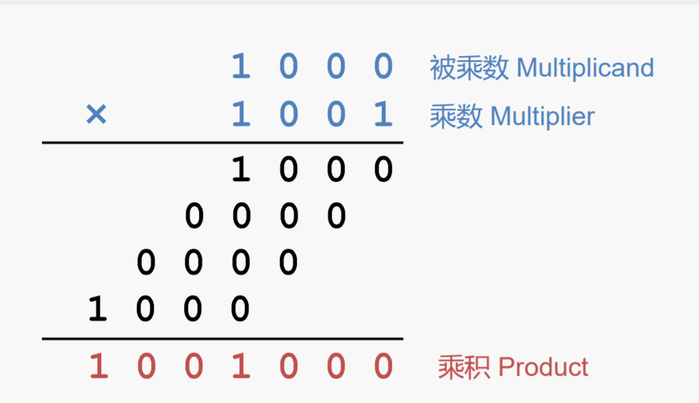
整数乘法
整数乘法，实际并不需要计算真实乘积
乘数的某一位为0不需要计算
乘数的某一位为1被乘数左移
并不需要计算

Slide 16
整数乘法
整数乘法，实际只有加法和位移
初始化乘积为0
N位整数乘法器
只需要N位寄存器
1 0
乘数最低位？
乘积+被乘数→乘积
被乘数<<1→被乘数
乘数Log.>>1→乘数
乘数==0？
结束

Slide 17
整数乘法
常数乘法：以“乘以2的幂”为基础
k
u
• • •
操作数: w 位
*
2^{k}
0
•••
0
1
0
•••
0
0
真实乘积: w+k 位
u · 2^{k}
• • •
0
•••
0
0
丢弃高 k 位: 保留低w 位
UMult_{w}(u , 2^{k})
•••
0
•••
0
0
TMult_{w}(u , 2^{k})
u * 14 == (u << 3) + (u << 2) + (u << 1) == (u << 4) - (u << 1)
编译器自动优化，策略很多，请看例子

Slide 18
整数除法
特例：除以2的幂 等价于 >> 幂次
常规除法：非常复杂 参考https://www.cnblogs.com/lfri/p/10047038.html
对负数的整数除法，C99要求使用“趋零截尾”。
对负数的取模运算，C99规定：模的符号与第一操作数相同。
truncation toward zero
35 / 6 //结果为5
1 / 2 //结果为0
-35 / 8 //结果为-4
35 % 6 //结果为5
35 % 7 //结果为0
-35 % 8 //结果为-3
35 % -8 //结果为3
-35 % -8 //结果为-3
8 % 3 //结果为2

Slide 19
特殊的整型

Slide 20
布尔
sizeof：large enough to store the values 0 and 1
赋值：非0则为
关系表达式的结果类型：_Bool/bool
int a;
int b;
bool IsALarger;
if (a > b) {
IsALarger = true;
}
else {
IsALarger = false;
}
int a;
int b;
bool IsALarger = (a > b) ? true : false;
int a;
int b;
bool IsALarger = a > b;

Slide 21
枚举
sizeof：1个int长度起步，根据枚举常量值可扩大
enum LIGHT_STATE{
L0_ON = 0x1,
L1_ON = 0x2,
L2_ON = 0x4,
L3_ON = 0x8,
L4_ON = 0x10,
L5_ON = 0x20,
L6_ON = 0x40,
L7_ON = 0x80
};
enum LIGHT_STATE{
L0_ON = 0x1,
L1_ON = 0x2,
L2_ON = 0x4,
L3_ON = 0x8,
L4_ON = 0x10,
L5_ON = 0x20,
L6_ON = 0x40,
L7_ON = 0x100000000
};
4字节
8字节

Slide 22
枚举
应用举例：灯光控制
enum LIGHTS_STATE {
ALL_OFF = 0x0,
L0_ON = 0x1,
L1_ON = 0x2,
L2_ON = 0x4,
L3_ON = 0x8,
L4_ON = 0x10,
L5_ON = 0x20,
L6_ON = 0x40,
L7_ON = 0x80,
ALL_ON = 0xFF
};
unsigned char S1 = L0_ON | L4_ON;
unsigned char S2 = ALL_ON - L3_ON;

Slide 23
位域（bit-filed）
不占用整个数据类型二进制位的struct/union成员，类型只能是：
_Bool/bool, int, signed int, unsigned int
字段 | 取值范围 | 所需最大位数
年 | 0000~9999 | 13
月 | 1~12 | 4
日 | 1~31 | 5
星期几 | 1~7 | 3
struct Date{
unsigned int Year : 13;
unsigned int Month : 4;
unsigned int Day : 5;
unsigned int WeekDay : 3;
};
1）相邻位域类型相同，且其位宽之和小于等于类型的sizeof，则后面的紧邻前一个存储，直到不能容纳为止；
2）相邻位域类型相同，但其位宽之和大小类型sizeof，则后面的重新在新的存储空间开始，其偏移量为其类型大小的整数倍；
3）如果相邻的位域类型不同，则各编译器的具体实现有差异
4）如果位域之间穿插着非位域字段，则不进行压缩；
5）整个结构的总大小为最宽基本类型成员大小的整数倍，而位域则按照其最宽类型字节数对齐。
https://www.cnblogs.com/single-dont/p/10459977.html

Slide 24
位域（bit-filed）
struct bs{
int m: 12;
int : 20; //该位域成员不能使用
int n: 4;
};
无名位域：间隔占位
位域可用于：解析存储结构
union UnsignedInt{
unsigned Value;
struct {
unsigned int b00 : 1;
unsigned int b02 : 1;
unsigned int b03 : 1;
……
unsigned int b31 : 1;
}Bits;
};
UnsignedInt ui;
ui.Value = -1;
std::cout << ui.Bits.b01 <<std::endl;

Slide 25
综合运用举例
2021秋季C/C++期中考试第2题 节选
在游戏手柄上，用于控制角色在地图上移动的，有：上、下、左、右，共4个方向按键。用一个整数表示此4个按键的按压情况，↑占据的二进制第0位，↓占据整数的二进制第1位，←占据整数的二进制第2位，→占据整数的二进制第3位。若某个按键处于按下状态，该位为1，否则为0。整数的其他二进制位不用于控制角色移动。每从键盘上读入一个整数，就以0000~1111形式显示上、下、左、右按键的按下状态，直到读入-1退出程序执行。

Slide 26
瞄准脑解析前沿科学问题
开展基础性深入交叉研究
服务世界级一流学科建设
下次见
前沿知识与科学精神并重
战略眼光与家国情怀兼具
融入学生与团队思政建设
感谢各位专家！敬请批评指正！

